Slide 1

고전음악의 이해

Slide 2
음악과 종교

Slide 3

서양 종교 음악
예배를 위해 만들어지고 사용된 기능 음악
서양 문화의 일부
구교 음악: 가톨릭 음악
- 중세, 르네상스 시기에 발달
- 서양 음악의 시작
신교 음악: 개신교 음악
- 르네상스 종교 개혁 이후부터 바로크 시기에 발달된 음악
- 대표적 신교 음악가: J. S. 바흐

Slide 4
그레고리오 성가
팔레스트리나, <미사 마르첼루스 교황> 중 “아뉴스 데이”
J. S. 바흐, <칸타타 140번>, <칸타타 147번>
헨델, <오라토리오 메시아>
리스트, 바흐의 칸타타 <울며, 탄식하며, 근심하며, 두려워하도다>를
위한 변주곡

Slide 5
구교 음악

Slide 6
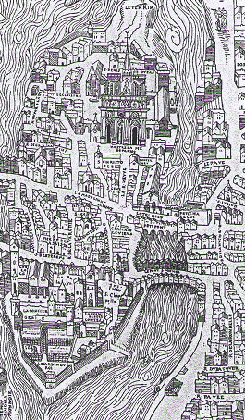
중세 파리(Paris)의 모습

Slide 7
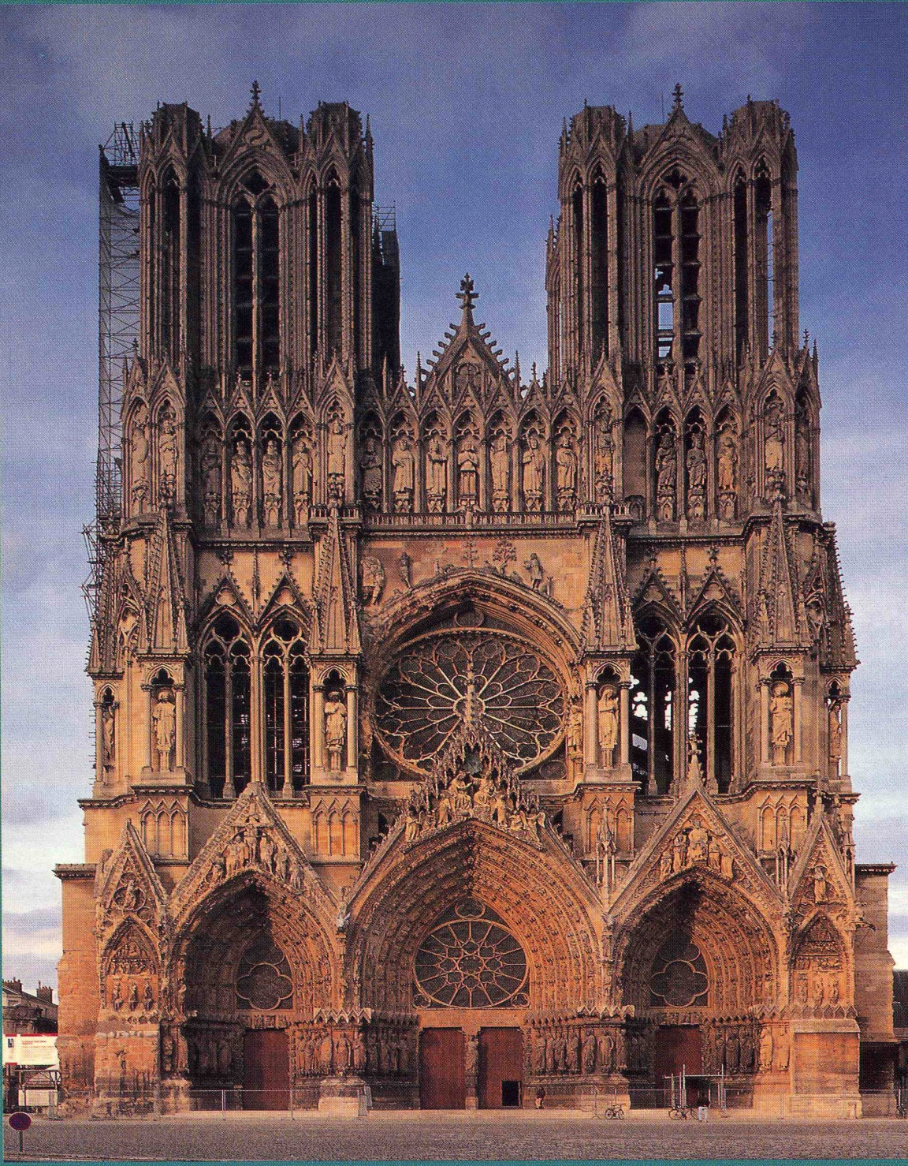
랭스 대성당(Reims Cathedral )
외부

Slide 8
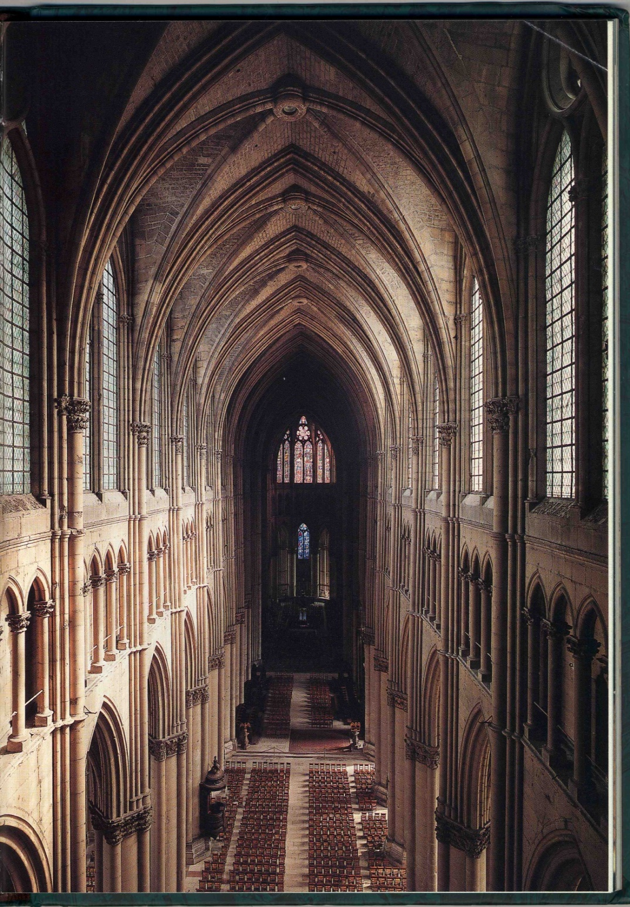
랭스 대성당(Reims Cathedral)
내부
Gregorian chant

Slide 9
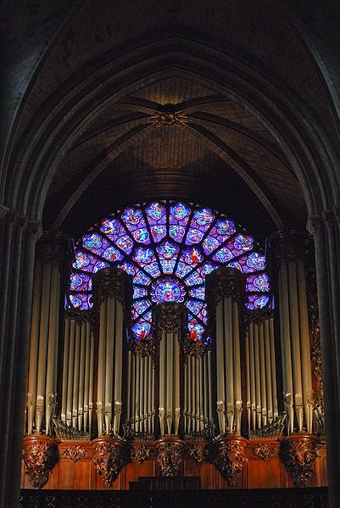
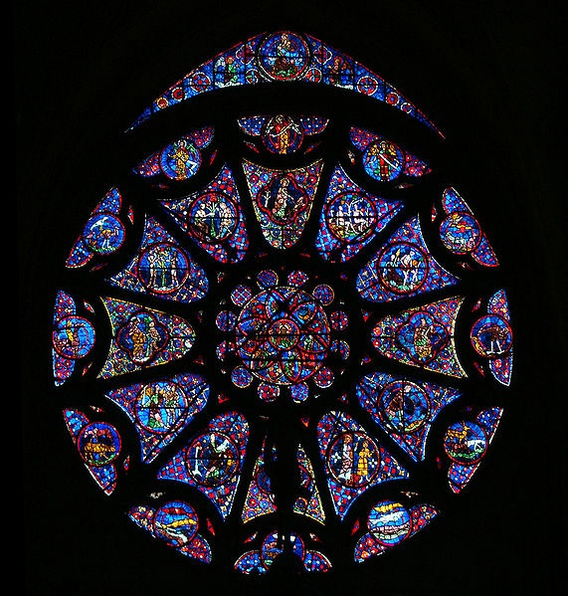
노트르담 대성당 Stained Glass “Rose”

Slide 10
중세 성가
그레고리안 성가(Gregorian Chant)
6세기 후반 교황 그레고리우스 1세가 여러 지역에서 불리던 성가를
수집, 정리, 기록, 새로운 성가 창작하여 각 지역의 성가 통일 시킨 것
초기 성가는 라틴어 가사로 된 단성 성가였으나 점차 다성화됨
악기를 사용하지 않은 아카펠라 음악
가톨릭 전례(예배): 성무 일도와 미사로 나뉨
- 성무일도: 수도원에서 매일 드리는 예배
- 미사: 일반인을 위한 예배

Slide 11
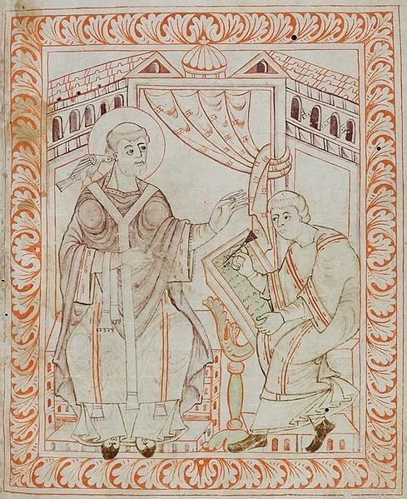
Pope GregoryⅠ

Slide 12
미사 전례: 고유문(Proper)과 통상문(Ordinary)
미사 고유문(교회력에 따라 가사가 바뀌는 부분)
미사 통상문(매 예배 마다 가사가 바뀌지 않고 똑같이 노래되는 부분)
- Kyrie(주여, 우리를 불쌍히 여기소서)
- Gloria(대영광송)
- Credo(사도신경)
- Sanctus(거룩하시다)
- Agnus Dei(천주의 어린 양)
- Ite missa est(미사가 끝났으니)
⇒ 대부분의 미사곡은 <통상문>에 음악을 붙인 것
연작미사(Cyclic Mass): 통상문을 하나로 묶어 작곡하는 미사곡

Slide 13
음악의 성부 짜임새
1) 단성음악 짜임새(monophonic texture)
- ‘mono’는 하나(one)을 의미
- 하나의 성부로 이루어진 음악
2) 다성음악 짜임새(polyphonic texture)
- ‘poly’는 여러 개(many)를 의미
- 여러 성부로 이루어진 음악
- 각 성부는 서로 모방하고 대응하면서 독립적으로 진행
3) 화성음악 짜임새(homophonic texture)
- ‘homo’는 함께(same)를 의미
- 하나의 성부가 주 선율 노래, 나머지 성부는 화음으로 받쳐줌

Slide 14
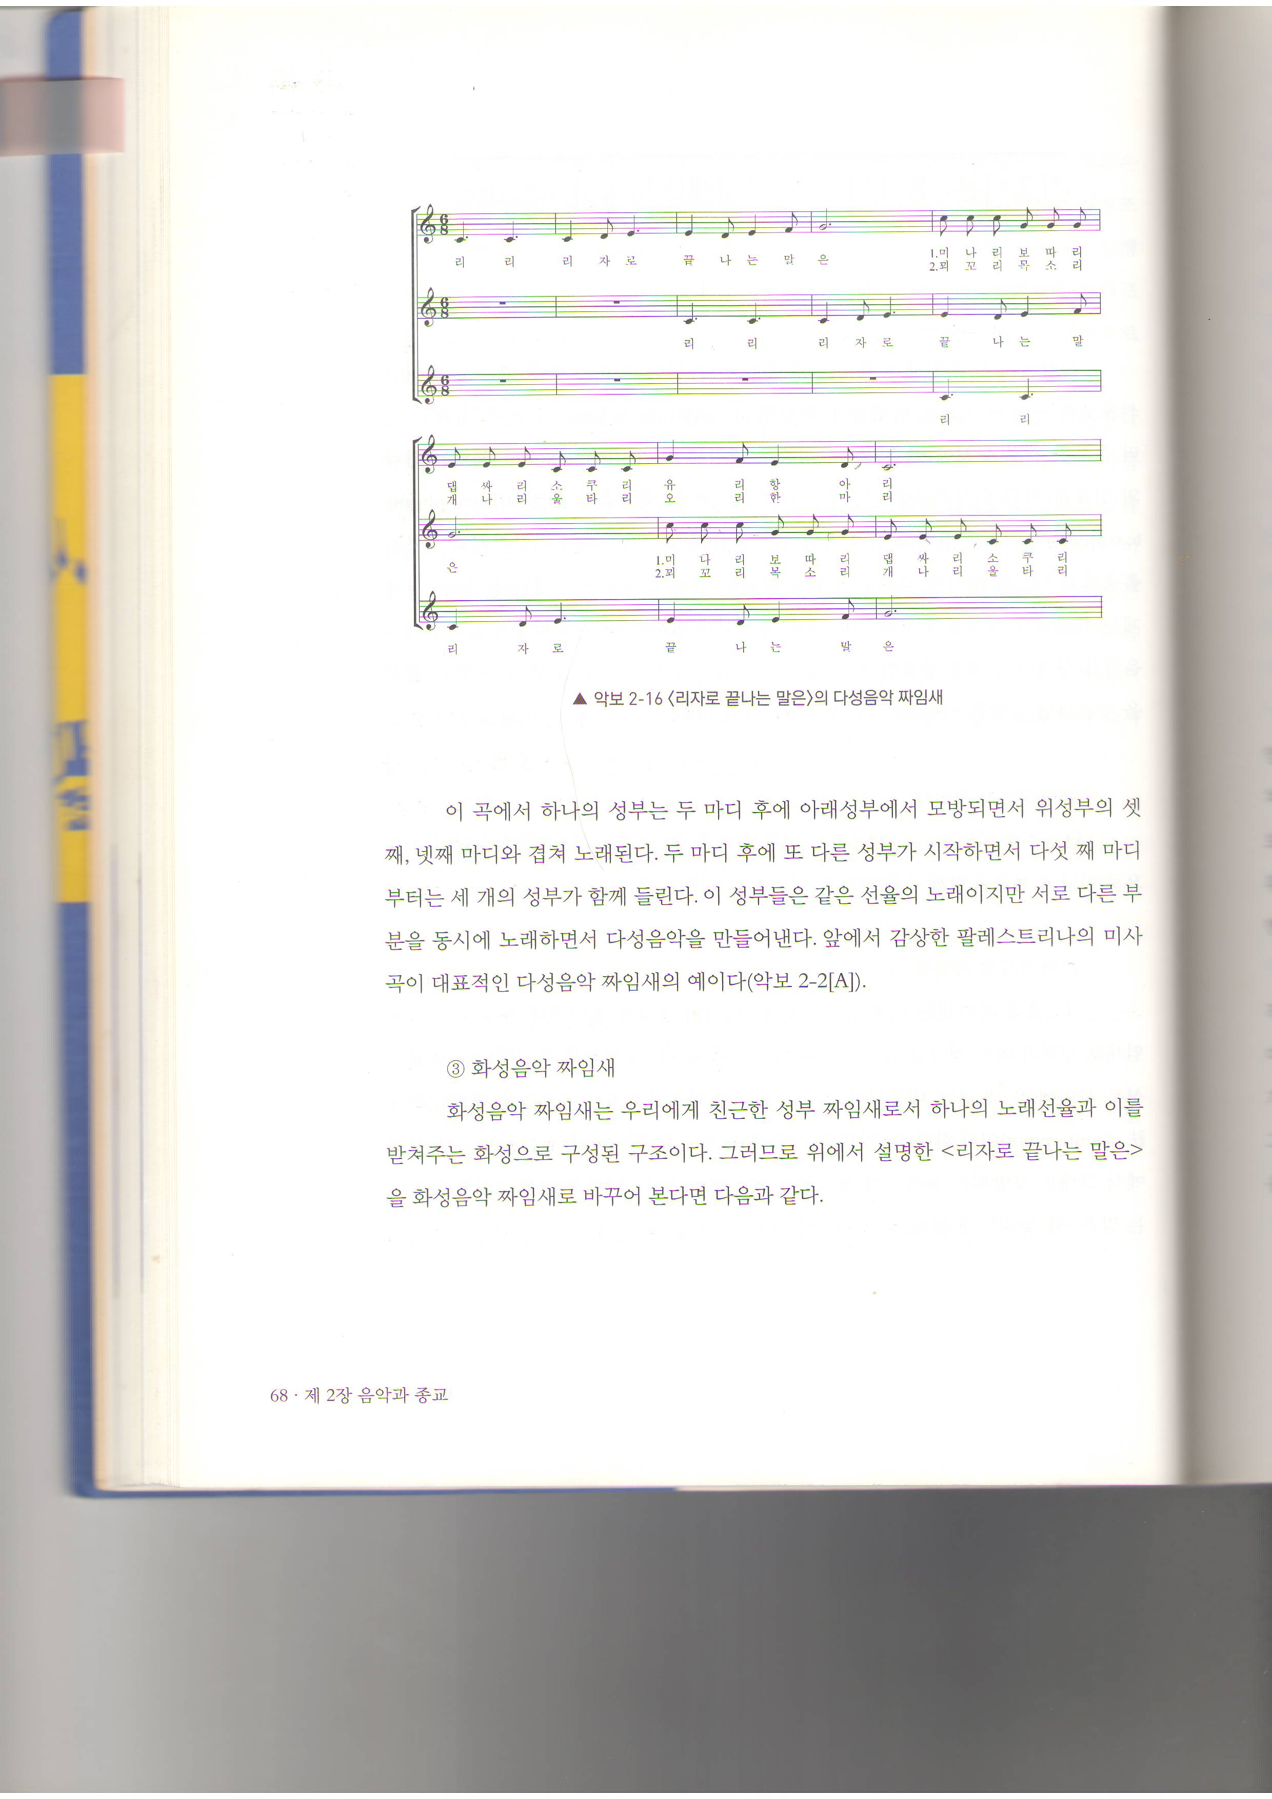
다성음악 짜임새

Slide 15
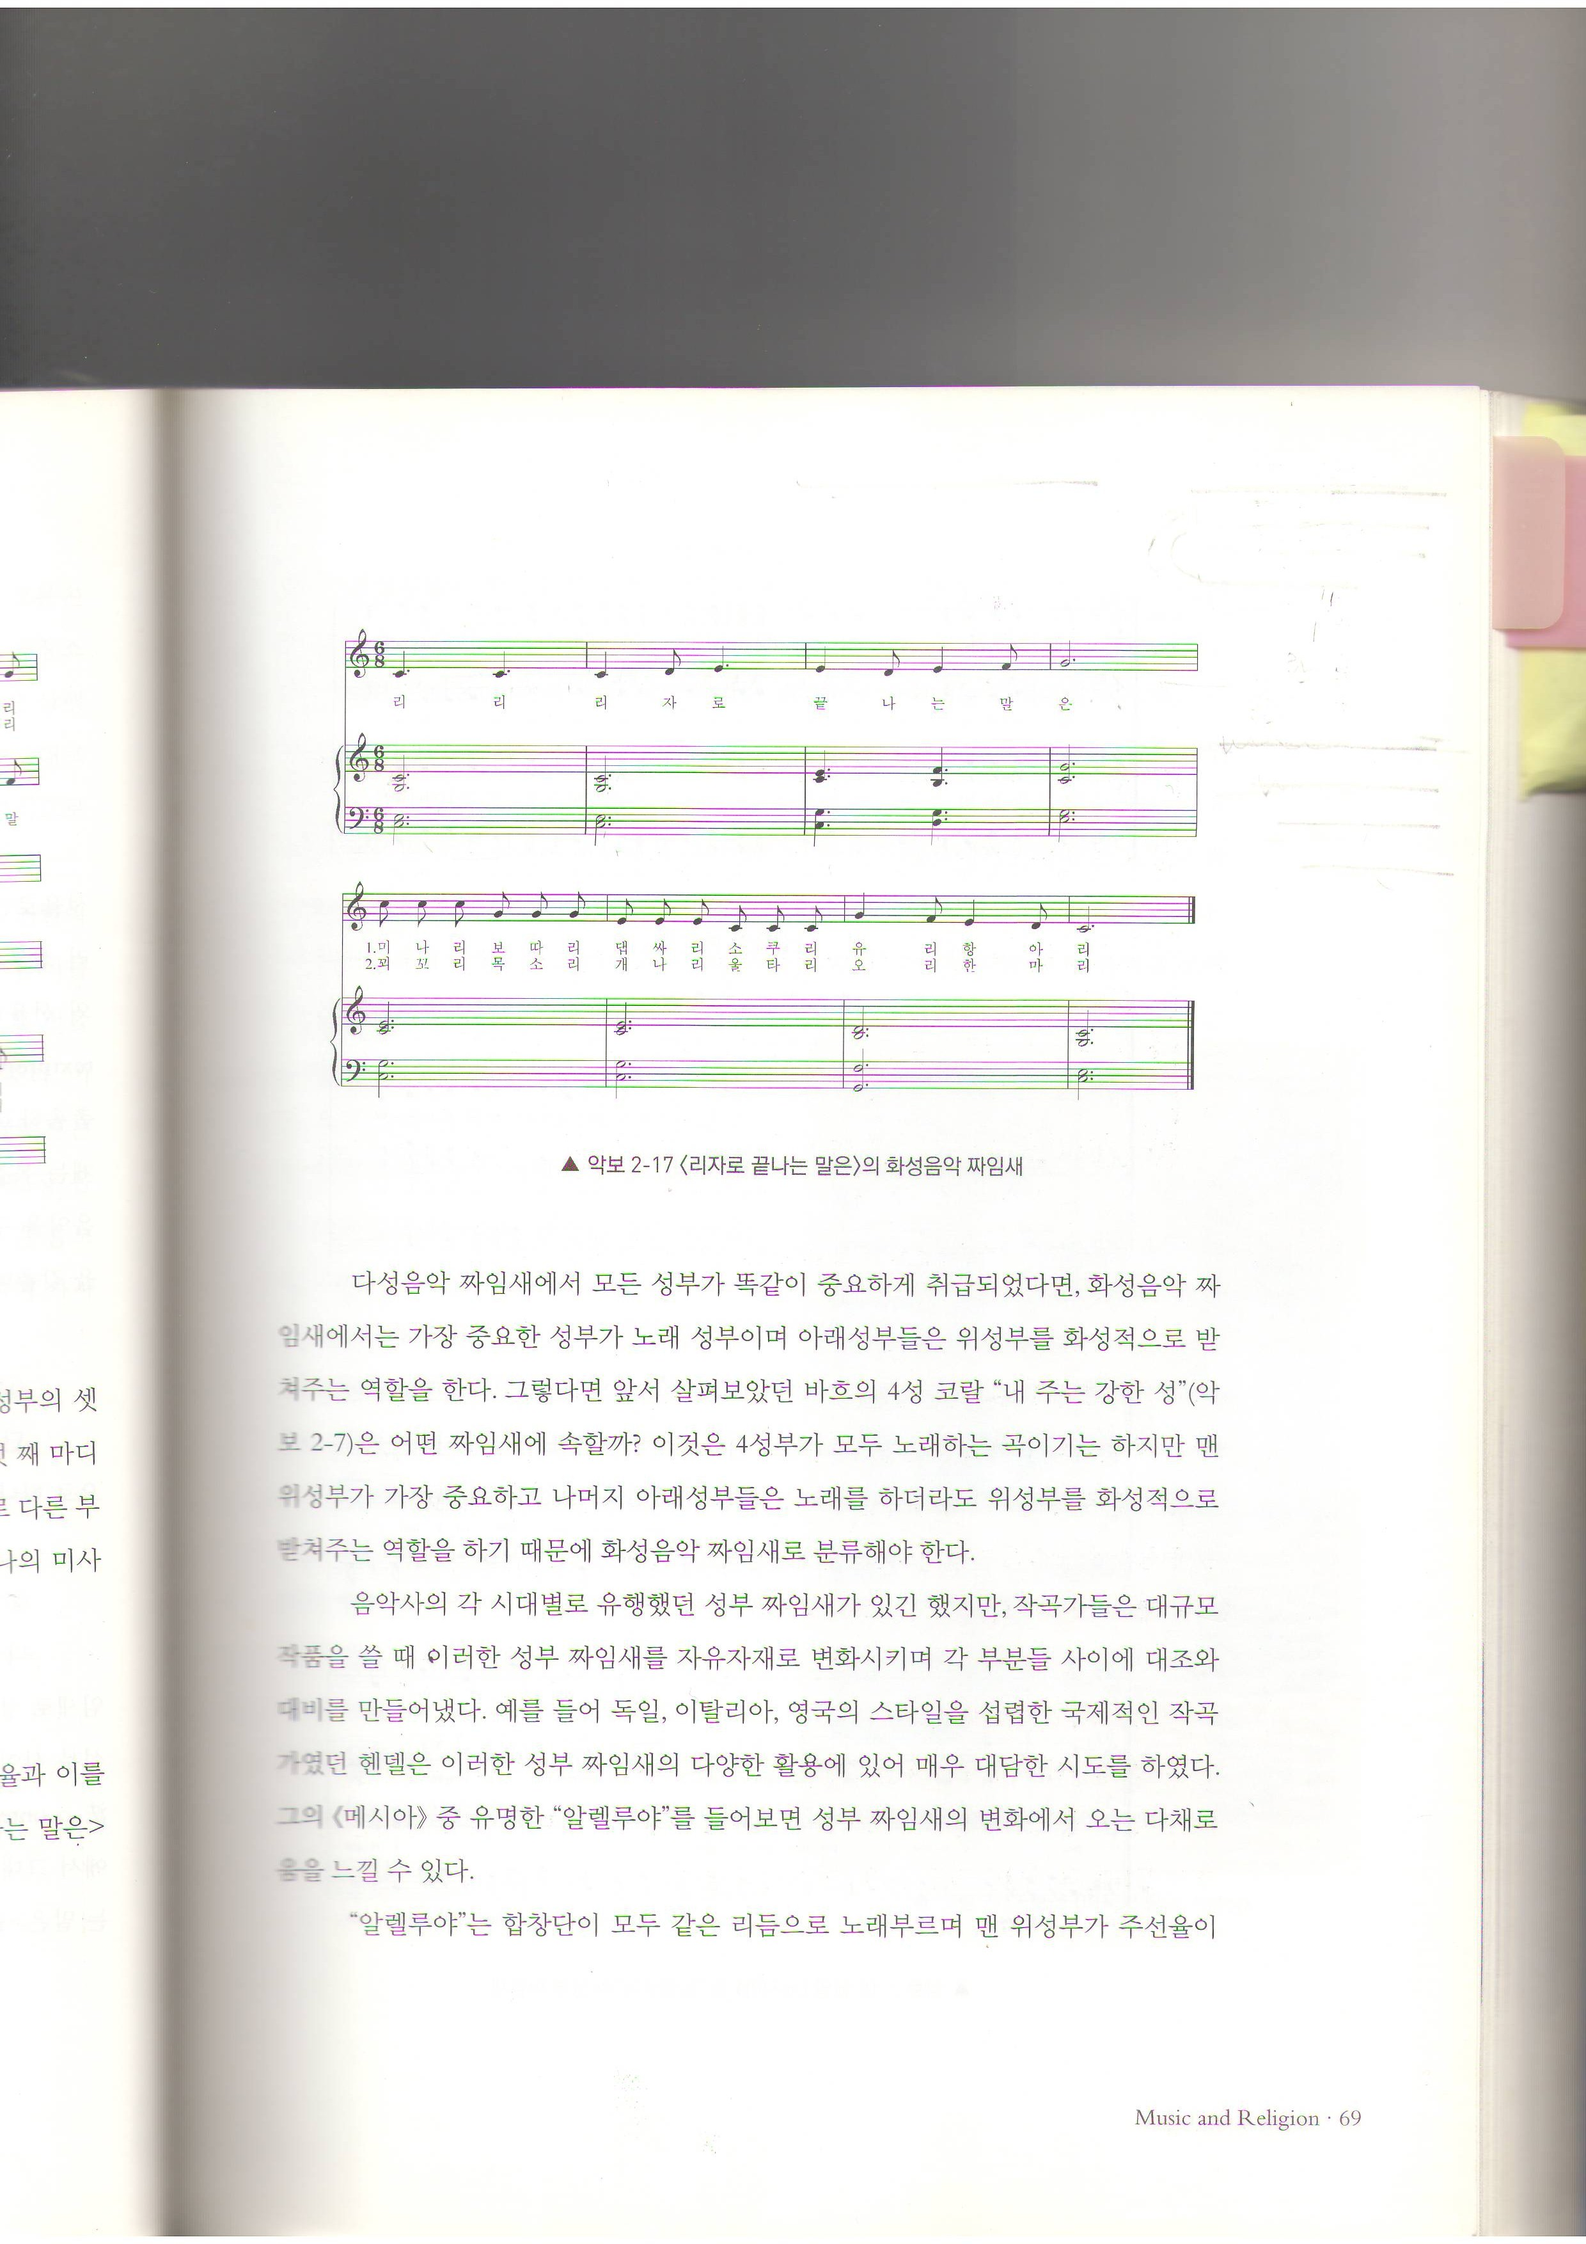
화성음악 짜임새

Slide 16
팔레스트리나, <미사 마르첼리우스 교황> 중 “아뉴스 데이”
감상:
Palestrina, <Missa Pope Marcellius> ‘Agnus Dei’
성부가 몇 개일까요?
- 성부
어떤 성부 짜임새로 진행하고 있나요?
- 짜임새
Counter-reformation
Melisma

Slide 17
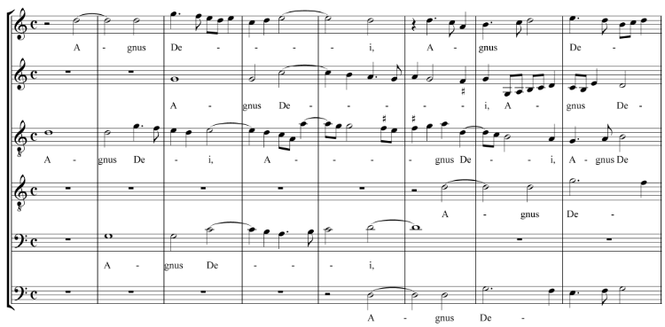
Palestrina, Agnus Dei

Slide 18
신교 음악

Slide 19
신교음악
1517년 루터(Martin Luther)의 종교개혁 이후의 개신교 음악
라틴어 전례 → 자국어 전례
회중이 찬송에 참여
코랄 선율에 기초한 음악(↔구교음악은 그레고리오 성가에 기초함)
대표적 음악 장르 칸타타(Cantata)

Slide 20
칸타타(Cantata)
‘노래하다’라는 의미의 이탈리아어 ‘Cantare’에서 파생된 개념
이탈리아에서 바로크 초기에 생겨난 장르이며 영국, 프랑스, 독일로
전해졌고, 특히 독일 신교음악의 중요한 장르로 정착
과거에는 거의 매주 예배를 위해 작곡되었으며, 현대에는 특별한 축일에
연주됨
독창, 이중창, 합창 등 여러 형태의 악장이 포함된 대규모의 성악곡
아리아와 레치타티보로 구성(음악 진행 방식)
종교적 주제 이외의 주제를 노래하는 세속 칸타타
(ex. 커피 칸타타, 사냥 칸타타 등)
대표적인 칸타타 작곡가 J. S. 바흐

Slide 21
J. S. 바흐, <칸타타 140번> “깨어나라, 주님의 목소리가 우리를 부르시니”
감상
J. S. 바흐 칸타타 140번 “깨어라 주님의 목소리가 우리를 부르시니”
- 종교개혁 주일을 위해 루터의 코랄 선율에 기초하여 만든 작품
- 열 처녀의 비유를 음악화 함
- 처녀는 신자, 예수는 신랑으로 비유
- 리토르넬로 형식
악기와 성악성부의 교대
악기만 반복하여 연주되는 부분이 리토르넬로

Slide 22
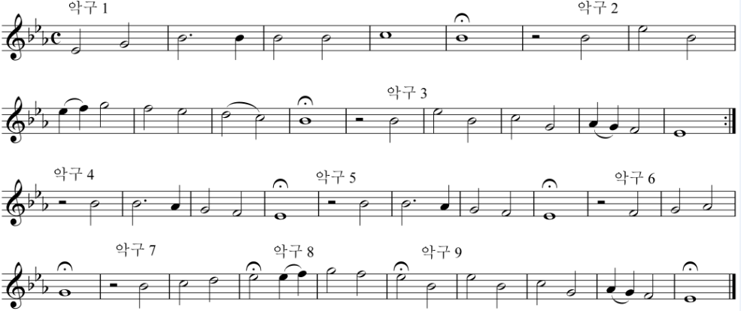
코랄, <깨어나라, 주님의 목소리가 우리를 부르시니>

Slide 23
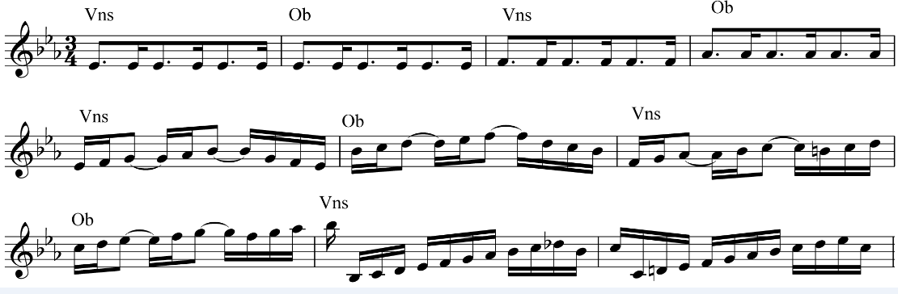
칸타타 제140번, <깨어나라, 주님의 목소리가 우리를 부르시니> 기악 리토르넬로

Slide 24
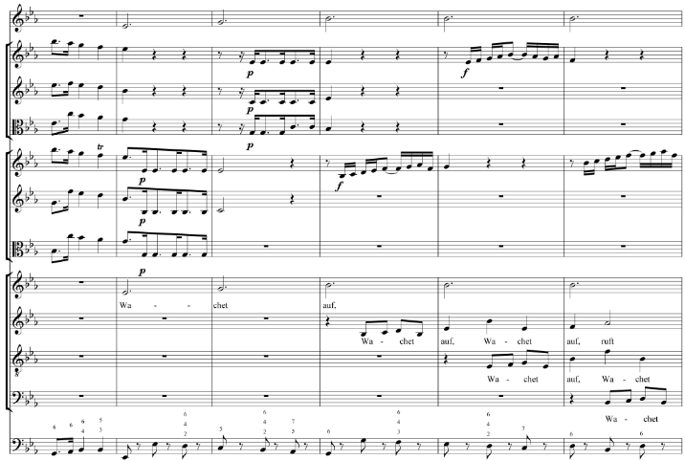
칸타타, <깨어나라, 주님의 목소리가 우리를 부르시니> 도입부 합창

Slide 25
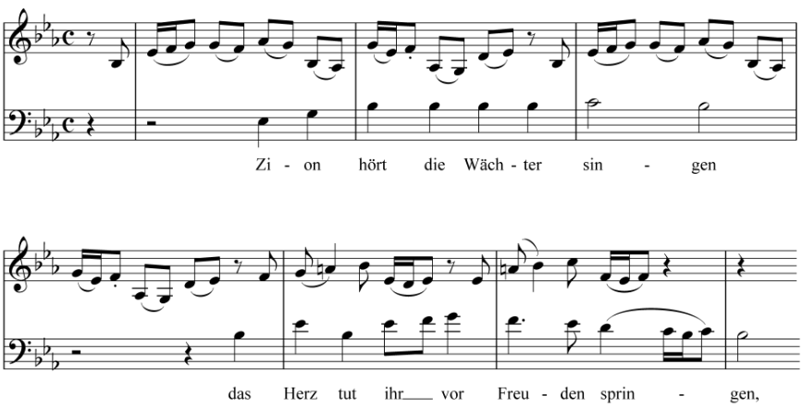
칸타타, <깨어나라, 주님의 목소리가 우리를 부르시니> 4악장

Slide 26
종교적 주제의 음악

Slide 27
헨델, 오라토리오 <메시아>
오라토리오(Oratorio)
- 16세기 말 수도원이나 신학교에 사는 사람들이 오라토리움이라 불리는
기도실에 모여 성서를 재미있게 읽기 위해서 배역을 나누어 했던 간단한
음악극에서 발전된 장르
- 칸타타와 유사하게 독창, 이중창, 합창 등 여러 형태의 악장으로 구성
- 칸타타와 차이점: 전체 줄거리를 담당하는 해설자(Testo)가 있음
헨델(G. F. Handel) 오라토리오 <메시아>(Messiah)
- 신약 성서를 소재로 한 곡
- 세 부분으로 구성
1부 예수의 탄생
2부 메시아 탄생에 대한 예언과 십자가에서 예수의 죽음에 대한 애도
3부 부활, 구원의 의미에 대한 내용

Slide 28
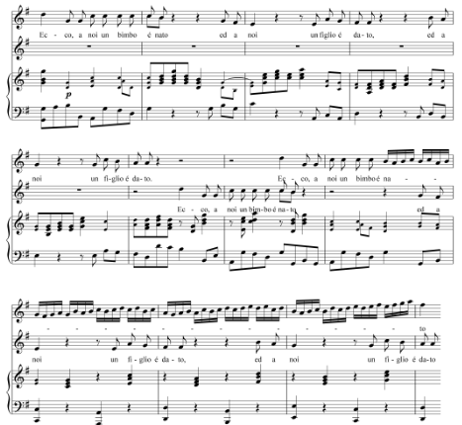
<메시아>, 1부 중 “아기 태어나셨도다”
<메시아>, 2부 중 “할렐루야”

Slide 29
리스트, 바흐의 칸타타 <울며, 탄식하며, 근심하며, 두려워하도다>를 위한 변주곡
감상
Franz Liszt, Variations on the motif "Weinen, klagen, sorgen, zagen“
- 바흐의 칸타타를 모티브로 하는 변주곡
바흐의 음악을 19세기 스타일로 재해석
* 변주곡 형식(Variation Form)이란 음악적 주제를 여러 형태로 변형하여
음악 전체를 이끌어가는 형식 기법
- 한숨음형(suspiratio)

Slide 30
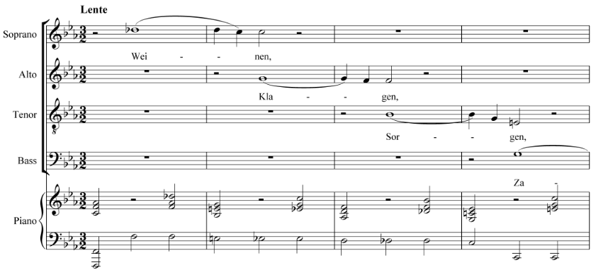
J. S. 바흐, 칸타타 <울며, 탄식하며, 근심하며, 두려워하도다>

Slide 31
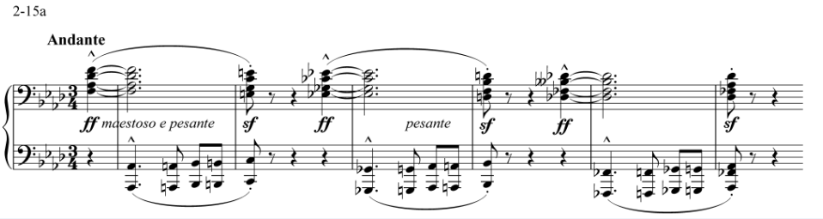
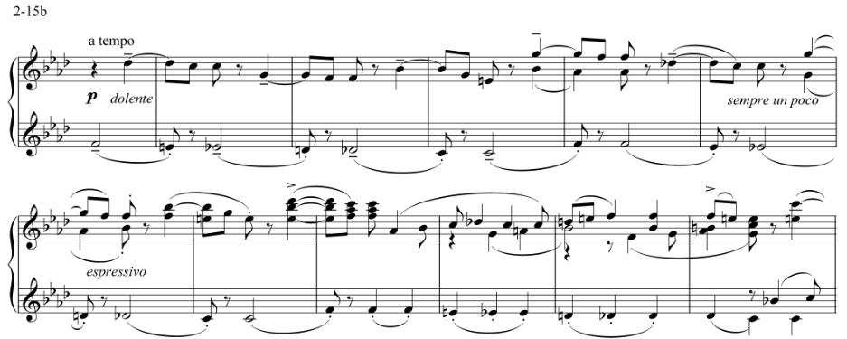
리스트, 바흐 칸타타 <울며, 탄식하며, 근심하며, 두려워하도다>를 모티브로 한 변주곡

